Slide 1
Скребицкий Георгий Алексеевич
Учитель МБОУ СОШ №1
г. Михайловки
Волгоградской области
Полякова Светлана Анатольевна

Slide 2
Георгий Алексеевич Скребицкий родился 20 июля (2 августа) 1903 года в Москве. В четыре года его усыновила Надежда Николаевна Скребицкая. Некоторое время спустя Надежда Николаевна выходит замуж за земского врача Алексея Михайловича Полилова, после чего они всей семьей переезжают жить в Тульскую губернию, в небольшой город Чернь.

Slide 3
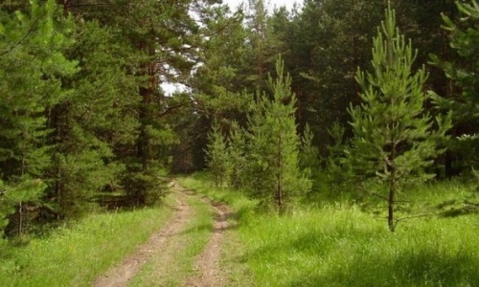
В семье, где рос мальчик, очень любили природу, а приемный отец будущего писателя был заядлым охотником и рыболовом, и свои увлечения сумел передать мальчику.

Slide 4
Скребицкий говорил, что его «с детства интересовали две вещи - природоведение и художественная литература». В конце концов, ему удалось стать человеком сразу двух этих профессий, слившихся в одну писателя-натуралиста..

Slide 5
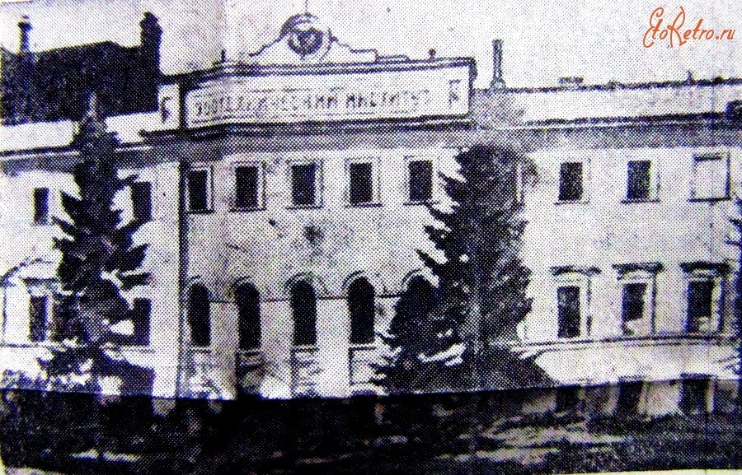
В 1921 году Георгий Алексеевич заканчивает Чернскую школу 2-й ступени и едет учиться в Москву, где в 1925 году заканчивает литературное отделение в Институте слова. Затем поступает на факультет охотоведения и звероводства в Высший зоотехнический институт,

Slide 6
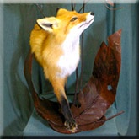
После окончания этого института Георгий Скребицкий стал научным сотрудником во Всесоюзном исследовательском институте звероводства и охотничьего хозяйства. Здесь он проработал пять лет, и эти годы стали для него отличной научной школой, ведь каждый год летом он выезжал в разные экспедиции и участвовал в изучении природной жизни животных.

Slide 7
В 1937 году Георгий Алексеевич Скребицкий становится кандидатом биологических наук. Он занимает должность доцента кафедры физиологии животных Московского университета, ездит в экспедиции, наблюдает жизнь различных животных. Он много пишет в это время, но все это были пока что сугубо научные труды - по зоологии и зоопсихологии.

Slide 8
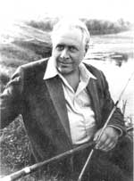
А в памяти Скребицкого все это время жили воспоминания детства, воспоминания о первых встречах с природой. Каждый день работа ученого поставляла ему все новые и новые соображения о жизни зверей и птиц. Охотничьи походы приносили приключенческие сюжеты. Скребицкий решил записать свои воспоминания.

Slide 9
Первый свой рассказ о зайчонке-листопаднике - «Ушан» Скребицкий написал в 1939 г. С тех пор он стал работать в детской литературе в самых разных ее жанрах. Вершиной творчества Скребицкого, его лебединой песней, стали две большие книги, написанные в последние годы жизни: повесть о детстве «От первых проталин до первой грозы» (1964, 1972, 1979) и последняя повесть « У птенцов подрастают крылья» (1966).

Slide 10
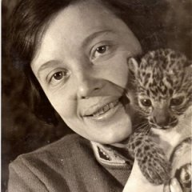
Единомышленником и литературным соавтором Георгия Скребицкого с конца 1940-х годов стала известная писательница-анималист Вера Чаплина. В своем совместном творчестве они обратились и к самым маленьким читателям – писали для них совсем короткие познавательные рассказы о природе в журнал «Мурзилка» и в книгу для первоклассников «Родная речь».

Slide 11
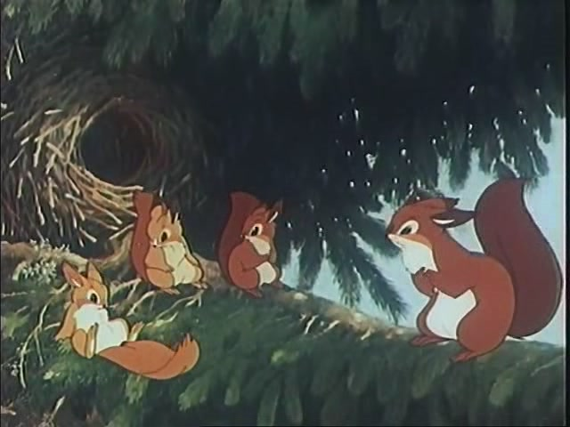
В соавторстве Скребицкий и Чаплина создают сценарии к мультфильмам «Лесные путешественники»(1951) и «В лесной чаще»(1954). После совместной поездки в Западную Белоруссию они публикуют книгу очерков «В Беловежской пуще»(1949).

Slide 12
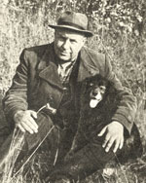
Текст последней повести остался незавершенным – после смерти Георгия Скребицкого к печати его готовила Вера Чаплина.
18 августа Георгий Скребицкий скончался от инфаркта. Похоронен в Москве на Ваганьковском кладбище.

Slide 13
http://images.yandex.ru/yandsearch?text=%D0%B3%D0%BE%D1%80%D0%BE%D0%B4%20%D0%A7%D0%B5%D1%80%D0%BD%D1%8C&pos=5&uinfo=sw-1011-sh-600-fw-786-fh-448-pd-1&rpt=simage&img_url=http%3A%2F%2Fwww.rusarchives.ru%2Fpik%2Fevents%2Fvozn%2F0817.jpg- город Чернь 1910
http://images.yandex.ru/yandsearch?p=9&text=%D0%B3%D0%BE%D1%80%D0%BE%D0%B4%20%D0%A7%D0%B5%D1%80%D0%BD%D1%8C&pos=298&uinfo=sw-1011-sh-600-fw-786-fh-448-pd-1&rpt=simage&img_url=http%3A%2F%2Fwww.gorodokk.ru%2Ffotosmall.php%3Ffoto%3Dcity%2FChern_65.jpg%26w%3D200- город чернь
http://www.n-sladkov.ru/index.php/skrebicky- Скребицкий
http://infokanal55.ru/news/view/id/9003- лес
http://images.yandex.ru/yandsearch?p=1&text=%D1%82%D1%83%D0%BB%D1%8C%D1%81%D0%BA%D0%B0%D1%8F%20%D0%BE%D0%B1%D0%BB%D0%B0%D1%81%D1%82%D1%8C&pos=44&uinfo=sw-1011-sh-600-fw-786-fh-448-pd-1&rpt=simage&img_url=http%3A%2F%2Fkolyan.net%2Fuploads%2Fposts%2F2010-01%2Fthumbs%2F1263696845_b-26074.jpg- речка
http://ru.wikipedia.org/wiki/%C2%FB%F1%F8%E8%E9_%EB%E8%F2%E5%F0%E0%F2%F3%F0%ED%EE-%F5%F3%E4%EE%E6%E5%F1%F2%E2%E5%ED%ED%FB%E9_%E8%ED%F1%F2%E8%F2%F3%F2- институт слова
http://www.etoretro.ru/pic43886.htm - зоотехнический институт
http://images.yandex.ru/yandsearch?text=%D0%B8%D1%81%D1%82%D0%BE%D1%80%D0%B8%D1%8F%20%D0%9C%D0%BE%D1%81%D0%BA%D0%BE%D0%B2%D1%81%D0%BA%D0%B8%D0%B9%20%D1%83%D0%BD%D0%B8%D0%B2%D0%B5%D1%80%D1%81%D0%B8%D1%82%D0%B5%D1%82%2020%D0%B2&pos=3&rpt=simage&uinfo=sw-1011-sh-600-fw-786-fh-448-pd-1&img_url=http%3A%2F%2Fmoscow.clow.ru%2Finformation%2F4%2Fsk46.jpg- Московский университет
http://images.yandex.ru/yandsearch?text=%D0%92%D0%B5%D1%80%D0%B0%20%D0%A7%D0%B0%D0%BF%D0%BB%D0%B8%D0%BD%D0%B0&pos=16&uinfo=sw-1011-sh-600-fw-786-fh-448-pd-1&rpt=simage&img_url=http%3A%2F%2Fstatic-cdn.enaza.ru%2Fresize%2Fsecure%2Fe5ff3e2de631a7ccdd43e2fd1fc58d77%2Fcrop%2F240x240%2Ffullsize%2Ff8cf929619d3b7b3bfdbd9d026ead647.jpg- Вера Чаплина
http://torrent-vip.ru/details.php?id=131883- Лесные путешественники
В презентации использован шаблон Волковой Виолетты Евгеньевны.

